Slide 1
第16章
量子物理基础

Slide 2
量子物理(4)
主要内容：
不确定关系
波函数 薛定谔方程
一维定态问题

Slide 3

§16.6 不确定关系
经典力学中, 任意时刻质点的位置和动量都有确定的值，即质点的位置和动量可同时确定；微观粒子由于具有波粒二象性，同时确定微观粒子的坐标和动量受到限制。
如图, 电子一个一个地通过单缝
长时间积累后出现衍射图样

Slide 4








设有一束动量为 的电子,沿y方向垂直通过宽度为 的狭缝, 由于电子有波动性, 电子过狭缝后, 在屏上形成衍射图样，其分布关于y轴对称。
x
考察一个电子过缝时的位置和动量
由于缝有一定宽度, 电子通过缝上哪一点是不确定的, 即
θ
(1) 电子位置坐标的不确定量等于缝的宽度
它沿 x方向的动量 多大呢?
如果电子在过缝前 p_{x} = 0 , 过缝后, p_{x}不再是零. 因为电子有波动性, 过缝后电子波产生衍射花样, 其分布关于y 轴对称,中心是主极大。且 越小, p_{x}将越大。

Slide 5
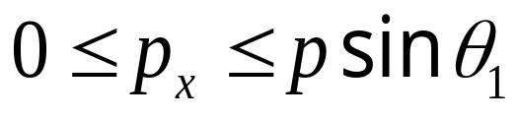

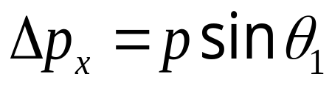
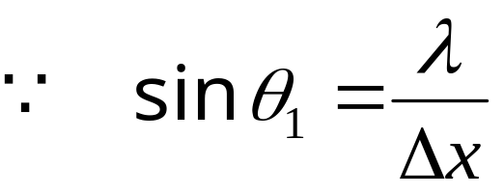
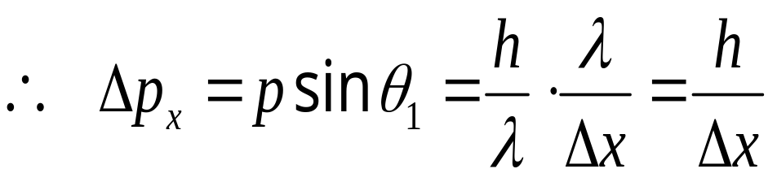
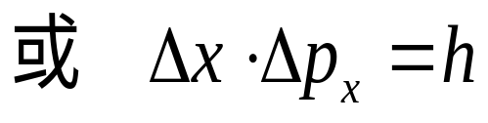
x
即电子过缝后向什么方向偏是不确定的。忽略次极大，一个电子过缝后在x方向动量的分量 的大小为下列不等式所限
θ
是第一极小对应的衍射角。
（2）一个电子过缝后在 x 方向动量 p_{x} 的不确定量为：

Slide 6
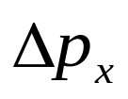
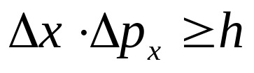
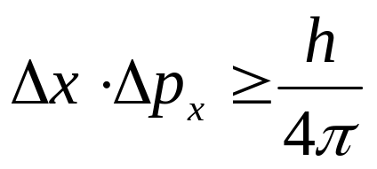
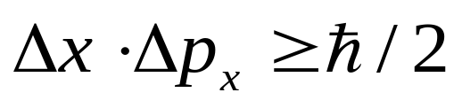
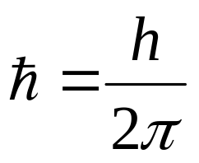
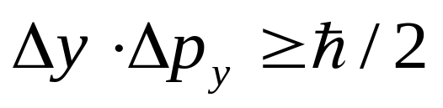
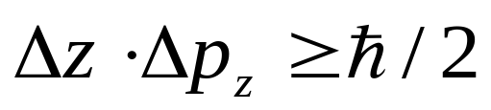



如果考虑次极大， 还要大，因此一般有
量子力学中由海森伯给出更严格的关系式
海森伯不确定关系
除了坐标和动量的不确定关系外，还有能量与时间也有不确定关系 。如果粒子处于某一状态的时间为 ，则其能量必有一个不确定量 ，量子力学给出

Slide 7
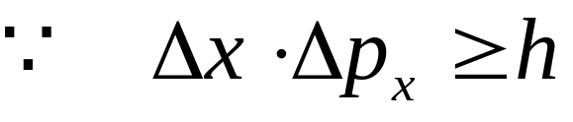
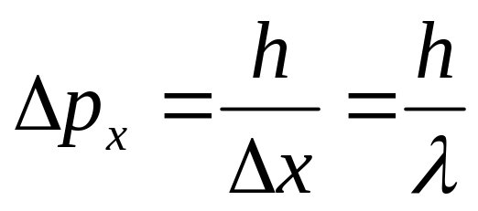

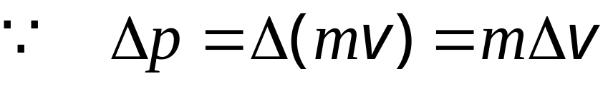
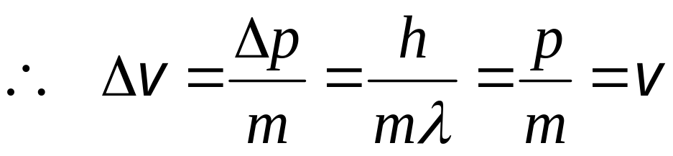
应该指出：不确定关系是波粒二象性及其统计关系的必然结果，并非测量仪器对粒子的干扰，也不是仪器或实验误差的缘故。
例1 证明：如果确定一个低速运动的粒子的位置时，其不确定量等于粒子的德布罗意波长，则同时确定粒子的速度时, 其不确定量等于粒子的速度。
解
已知
又

Slide 8
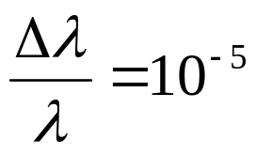
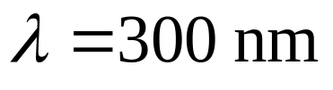
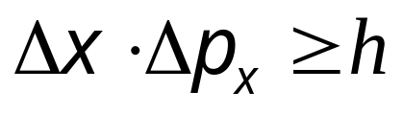
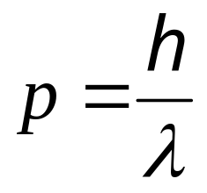
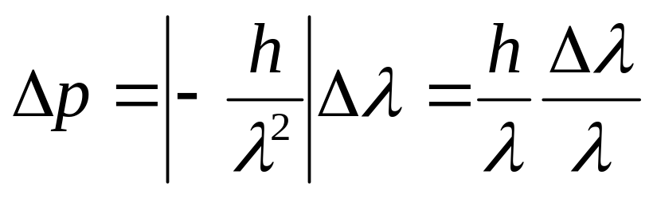
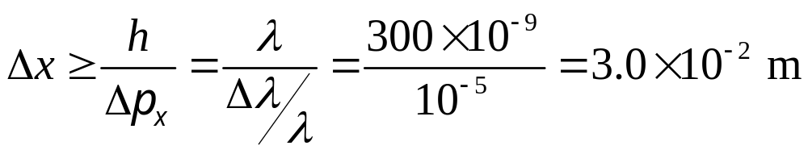
例2 光子波长 , 如果测量此波长的精度
，试求此光子位置的不确定量。
解
由不确定关系
光子动量
动量的不确定量

Slide 9
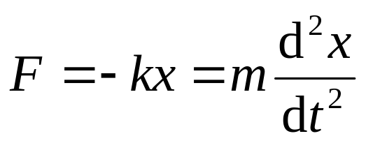
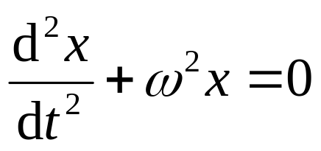
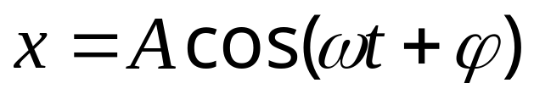

§16.7 波函数 薛定谔方程
经典力学中由牛顿第二定律可求得质点的运动方程。
如谐振子：
解方程可得
微观粒子由于有波粒二象性，其运动状态如何描述呢？
量子力学中与牛二定律地位相当的是薛定谔方程，它的解称为波函数，一般用 表示
下面先从自由粒子入手，介绍波函数及其物理意义，然后讨论薛定谔方程的建立。

Slide 10
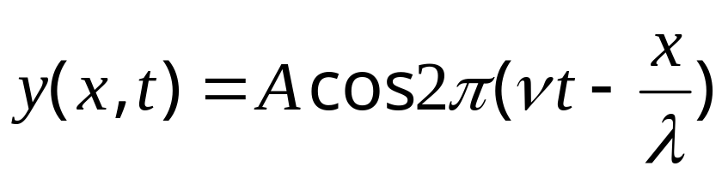

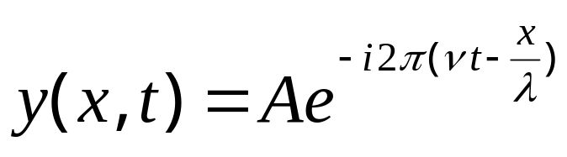
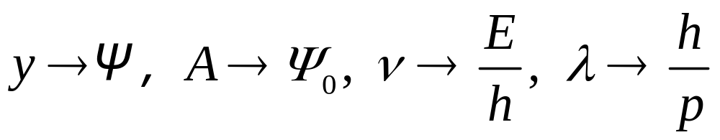
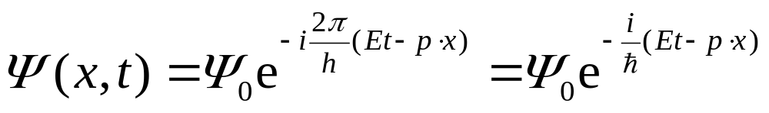
1.自由粒子的波函数
自由粒子 不受外力的粒子
经典波动理论中，沿x正向传播的平面简谐波的波函数为
把上式写成复数形式，并取其实部有
①
与恒定速度的自由粒子联系的德布罗意波是平面波，其波函数也可写成上式的形式
对自由粒子
②

Slide 11

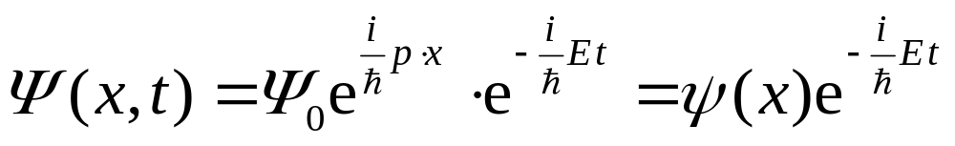
②
这就是与能量为E，动量为p，沿x正方向运动的自由粒子联系的德布罗意波的波函数。 是波函数的振幅。
2.波函数的物理意义
把②式改写成
其中 仅与坐标 x 有关，与时间t无关，
称为振幅函数或叫定态波函数。
可用光波与物质波类比的方法来阐明波函数的物理意义。

Slide 12
光有波粒二象性：
按波动观点：
衍射图样中
亮处 光强大 振幅平方(电场强度振幅)大
按粒子观点：
亮处 —— 入射到该处的光子数多
（光的强度与光子数成正比）
统一两种观点
结论: 入射到空间某处的光子数与该处光振动的振幅平方成正比。或 粒子在某处附近出现的几率与该处波函数的振幅平方成正比。
电子的衍射图样与光的衍射图样类似，对电子或其它微观粒子，在微粒性与波动性之间，也应有类似的结论。

Slide 13

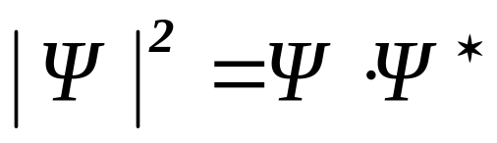
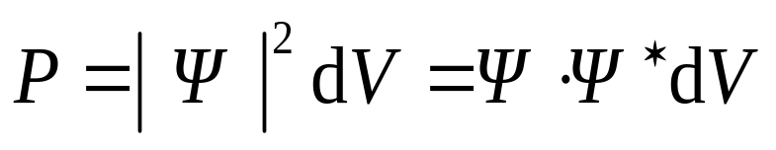
即物质波的强度也应与振幅波函数的平方成正比，物质波强度大的地方，亦即粒子分布多的地方。粒子在空间某处分布数目的多少，与单个粒子在该处附近出现的概率成正比。因此得到类似的结论：
某时刻，在空间某一地点，体元 dV 内找到粒子的概率与该时刻、该地点的振幅波函数的平方成正比。
——玻恩关于波函数的统计意义
德布罗意波既不是机械波，也不是电磁波，而是一种几率波。
因为 是复数，而几率必须是实数，所以
称为概率密度
体元dV内找到粒子的几率为

Slide 14
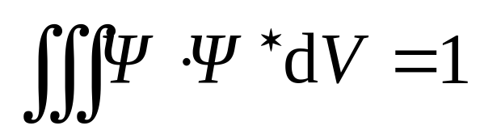
*波函数必须满足的条件
① 几率连续 是连续函数
② 几率不会无限大 是有限函数
③ 一个地方一个几率 是单值函数
④ 全空间找到粒子的几率为1，即
波函数的归一化条件
即：波函数必须满足 单值、连续、有限而且

Slide 15
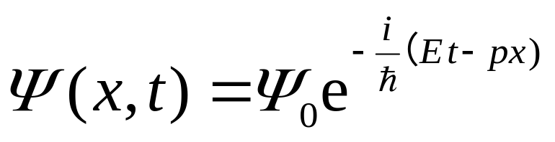
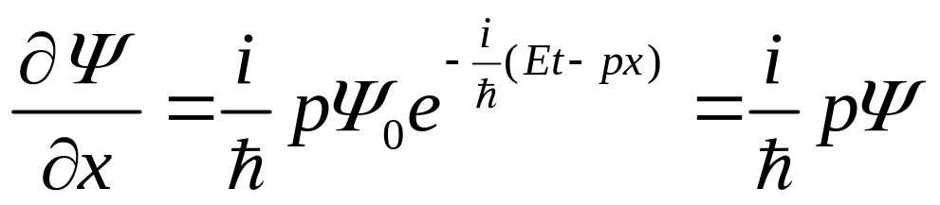
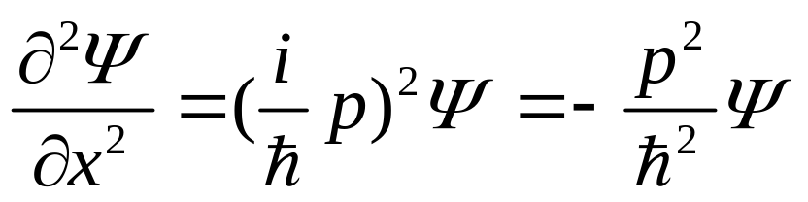
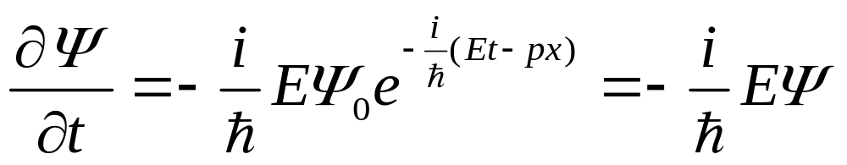
3.薛定谔方程
自由粒子的波函数
上式对 x 求二阶偏导数
对 t 求一阶偏导数

Slide 16
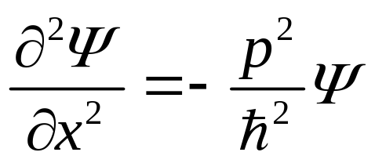
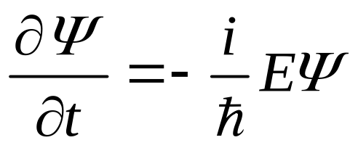
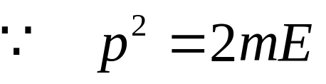
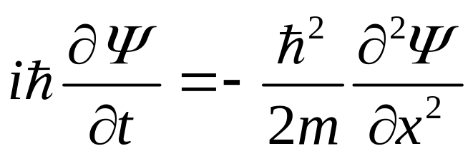

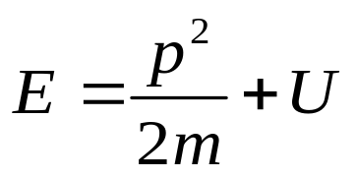
对自由粒子
代入得
①
这就是一维运动自由粒子含时的薛定谔方程，其解便是一维运动自由粒子的波函数。
如果粒子在势场中运动（非自由粒子），粒子的总能为

Slide 17
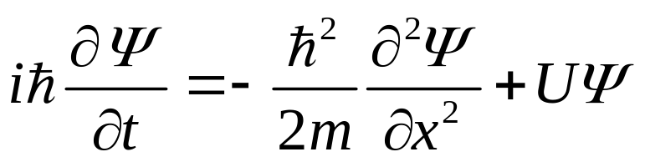
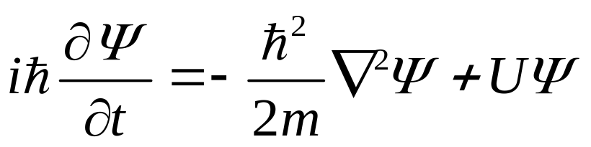
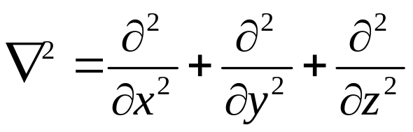
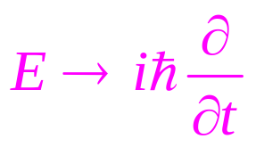

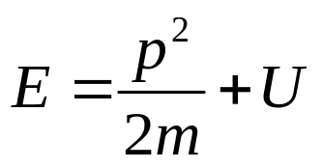

作类似上述的运算，得
②
这就是非自由粒子一维运动含时的薛定谔方程。
如果粒子在三维空间中运动，则上式推广为
③
其中
为拉普拉斯算符
引入能量算符 和动量算符 ，则③式可看作
粒子的能量 两边乘上 ，然后将E和p换为相应的
算符得到的结果。

Slide 18

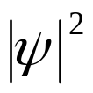
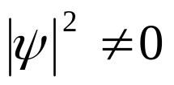

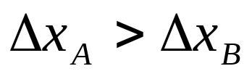

问题
离子A和粒子B的波函数分别如图所示，若用位置和动量描述它们的运动状态，两者中哪一个粒子位置的不确定量最大？哪一个粒子的动量的不确定量最大？为什么？
A
x
B
x
答:
设粒子的波函数为
则
表示 t 时刻在
x 处找到粒子的概率密度。
比较A、B两粒子 的区间 ,可以看出
即A粒子位置的不确定量较大。又根据不确定关系式
由于 B 粒子位置的不确定量较小，因而 B 粒子动量的不确定量较大。

Slide 19
作业
P213 ~ 217页
选 12，填24，25, 26
计 45

Slide 20



§16.8 一维定态问题
1.一维定态薛定谔方程
质量为m沿x方向运动的粒子，若其势能仅为坐标的函数，则含时的薛定谔方程可表为
对定态问题，能量E确定，波函数中的时空变量可分离，写成
其中 是与t无关而仅与x有关的函数，称为振幅
函数或叫定态波函数。

Slide 21



对 x 求二阶导数，并注意到
可得 满足的方程
或
④
薛定谔方程④与 t 无关而仅与 x 有关，称为非自由粒子一维定态薛定谔方程。

Slide 22



2.薛定谔方程的应用
U ( x )
（1）一维无限深势阱中的粒子
一维无限深势阱的势能函数
a
x
O
按经典理论，处于无限深势阱中的粒子，其能量可取任意值，粒子在势阱中各处出现的概率相等。量子力学的结论如何？

Slide 23













定态薛定谔方程为
U ( x )
1）势阱外
O
a
x
确定常数
令
波函数必须有限
特征方程
方程的通解为
处处找不到粒子

Slide 24










U ( x )
2）阱内
定态薛定谔方程
O
a
x
令
波函数必须连续

Slide 25





即粒子在势阱中运动的能量时量子化的。
常数C可由归一化条件确定

Slide 26





得到归一化的波函数为

Slide 27




归一化的波函数为
基态波函数
第一激发态

Slide 28


对解的讨论
（1）由于波函数标准条件和边界条件的约束，E 只能取某些特定值，即无限深势阱中粒子的能量是量子化的。
E
n = 4
n = 3
称为零点能（基态能）
n = 2
n = 1
相邻能级的间距
O
a
x
n 增加，能级间距增大
能量公式表明，仅当a、m与 同数量级时，能量量子化特征才显现。宏观物体能量连续。

Slide 29


（2）阱中粒子只能取一系列分立的能量值，每一个能量值对应一波函数，即对应一种运动状态 —— 一种概率分布，势阱中不同位置粒子出现的概率不相同。
x处找到粒子的概率密度
概率密度函数
概率最大值的位置由
求得

Slide 30






n = 1
n = 4
求得只有一个极大值点,出现在
处
n = 2
n = 3
n = 2
得 处概率密度最大
n = 1
当 时, 概率处处相同
O
a/2
a
x
经典粒子

Slide 31

粒子在各定态运动的波函数及各定态找到粒子概率最大值的位置
n = 4
n = 4
n = 3
n = 3
n = 2
n = 2
n = 1
n = 1
O
a
x
O
a/2
a
x

Slide 32



例1
粒子在宽度为 a 的一维无限深势阱中运动的波函数为
计算n = 1时, 在 区间找到粒子的概率。
解
找到粒子的概率为

Slide 33

问题
如果将波函数在空间各点的振幅同时增大N 倍，则粒子在空间的分布概率 （ ）
（A）不变 （B）增大 N 倍
（C）增大 倍
（D）增大 2N 倍
答案: (A)

Slide 34
（2）势垒及隧道效应
粒子在图所示的势场中作一维运动
势能函数
从区域A沿x方向运动的粒子，当粒子能量E > U₀时，无论从经典或量子力学角度看，粒子都可以越过势垒到达区域C，不同的是，按量子力学，因为粒子有波动性，粒子在界面处有反射，故在区域A有入射波和反射波；在区域B有透射波和反射波；在区域C只有透射波。另按经典理论，粒子能量 E < U₀时，只有反射而不可能进入区域B，量子力学的结论是，粒子可以穿过区域B而进入区域C。

Slide 35






在区域A，定态薛定谔方程为
在区域B，定态薛定谔方程为
在区域C，定态薛定谔方程为
在 情况下， 为实数，上述三个方程的通解为：

Slide 36

上面三式中，第一项表示沿x正向传播的平面波，第二项为沿x负向传播的平面波。
由于粒子到达区域C后，不再反射，故C₂= 0，再由波函数的单值、连续条件
可确定其余五个积分常数，从而得到粒子在三个区域中运动的波函数。
粒子在其总能 的情况下，有一定概率穿透势垒的现象称为隧道效应。

Slide 37

U
用贯穿系数 T 表示粒子穿透势垒的概率，定义为：
U₀
E < U₀
在x = a 处，透射波的强度与入射波强度的比值
a
x
O
微观粒子的隧道效应已被许多现代实验所证实。1981年由宾宁（G．Binning）和罗雷尔（H．Rohrer）发明的扫描隧道显微镜（STM），就是利用量子隧道效应产生隧道电流的原理制作的显微镜。其分辨率可达原子水平，即能观察到原子级的图像。

Slide 38

扫描隧道显微镜 (STM)
1981年，宾宁、罗雷尔研制成功。1986年获诺贝尔物理学奖。我国也在1988年研制成新型的STM。
STM是根据电子穿过表面势垒的隧道效应制成的。
它利用针尖扫描样品表面，通过隧道电流(tunnel current)获得样品表面的图像。
利用STM，人类第一次观察到了物质表面上排列的一个个单个原子，STM的发明对表面科学、材料科学乃至生命科学等领域都具有重大的意义。
Omicron 低温超高真空STM

Slide 39

扫描隧道显微镜

Slide 40



纳米科学技术应用实例
STM照片
硅表面硅原子的排列
碘原子在铂晶体上的吸附
砷化镓表面砷原子的排列

Slide 41

STM不但被用来观察材料表面的原子排列，而且可以用它来配置原子。用它的针尖吸住一个原子，然后把它放到另一个位置
48 个 Fe 原子形成电子围栏，围栏中电子形成驻波。
图形和量子力学的预言符合得相当好。

Slide 42





通过移走原子构成的图形

Slide 43
作业
P213 ~ 217页
选 13，14 计 48

